Slide 1
Fibonači spiralė

Slide 2
Mes jau pažįstame magiškuosius Fibonači skaičius

Slide 3
Fibonači skaičių seka
0, 1, 1, 2, 3, 5, 8, 13, 21, 34, 55, ...

Slide 4
Nusibrėžkime Fibonači spiralę
Brėžiame kvadratą, kurio kraštinė lygi 1
1
2
Iš šono brėžiame kvadratą, kurio kraštinė 2
1
Apačioje nusibrėžkime tokį patį kvadratą

Slide 5
Tęsiam braižymą toliau
Brėžiame kvadratą, kurio kraštinė lygi 3
5
3
1
2
1
Brėžiame kvadratą, kurio
kraštinė lygi 5

Slide 6
5
3
1
2
1
8
Brėžiame kvadratą, kurio kraštinė lygi 8

Slide 7
Brėžiame kvadratą, kurio kraštinė lygi 13
5
3
13
1
2
1
8

Slide 8
Brėžiame spiralę
5
3
13
1
2
1
8

Slide 9
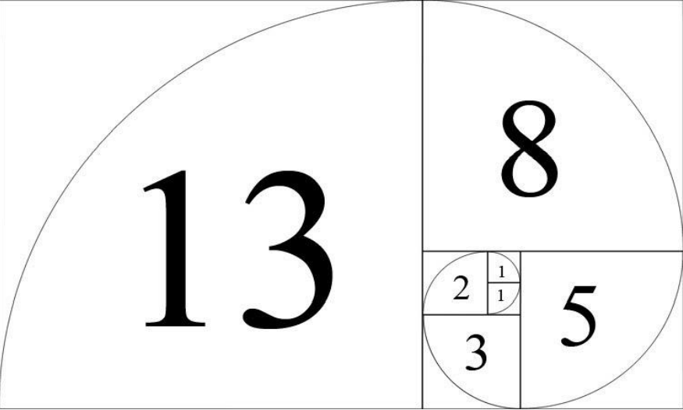
Grafiškai vaizduojama Fibonačio skaičių seka

Slide 10
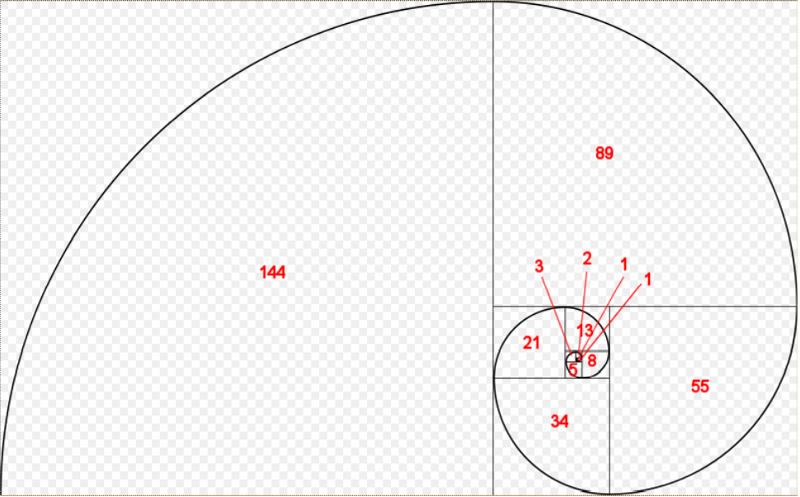
Grafiškai vaizduojama Fibonačio skaičių seka

Slide 11
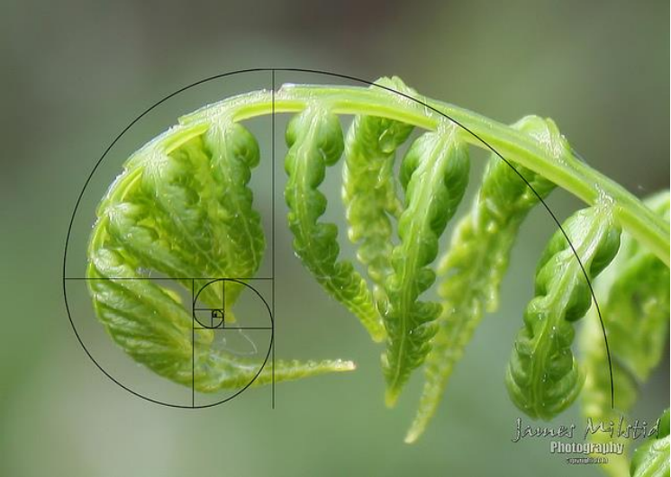
Fibonačio skaičių seka gamtoje

Slide 12
Verta pamatyti…
The Fibonacci Sequence - YouTube
„Fibonačio skaičių seka gamtoje“

Slide 13
Užduotis
Stebėkite gamtą ir atpažinkite Fibonačio skaičių sekos apraiškas
Internete užfiksuokite gamtos objektus ir nuotraukas įkelkite į Teams aplinką

